Slide 1
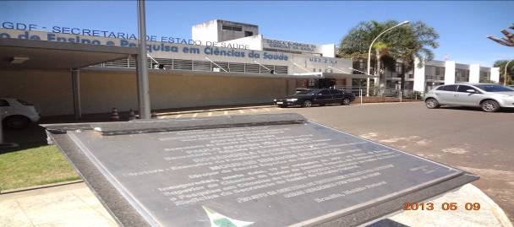


Estudo observacional sobre hemodinâmica cerebral durante o tratamento de crianças de extremo baixo peso ao nascer com dopamina no primeiro dia de vida.
Observational study of cerebral hemodynamics during dopamine treatment in hypotensive ELBW infants on the first day of life
-
MH Lightburn, CH Gauss, DK Williams and JR Kaiser (EUA)
J Perinatolo 2013; 33:698–702
Internato ESCS – Pediatria/HRAS/HMIB
Kayo Luiz Matsumoto de Oliveira
Sávya Emiko Umeno Oliveira
Coordenação: Márcia Pimentel de Castro/Paulo R. Margotto www.paulomargotto.com.br
Brasília, 12 de setembro de 2013.

Slide 2
Introdução
Apesar da pouca evidência de que o tratamento da hipotensão melhore o prognóstico dos recém-nascidos com extremo baixo peso (RNEBP) (<1000g) , aproximadamente 40% deles recebem esse tipo de terapia durante o início da vida (1);
Os neonatologistas tratam a hipotensão com o objetivo de promover adequada perfusão aos órgãos vitais, principalmente o cérebro;
Infelizmente, os atuais tratamentos de hipotensão podem ter papel no desenvolvimento de efeitos adversos tais como: hemorragia intraventricular, leucomalácia periventricular, atraso no desenvolvimento, perda de audição e morte, devido ao excessivo aumento dos parâmetros pressóricos em alguns casos (1-6).

Slide 3
Introdução
Dempsey et al(7) relataram que o não tratamento da hipotensão dos RNEBP com sinais de boa perfusão possui resultado similar aos RNEBP normotensos;
RNEBP hipotensos não sépticos e normovolêmicos têm semelhante fluxo sanguíneo cerebral basal comparado ao dos controles normotensos (8);
O aumento abrupto da pressão sanguínea no prematuro hipotenso, com a autorregulação cerebral ineficiente, pode aumentar o fluxo sanguíneo cerebral e levar a hemorragia intraventricular;
Dopamina é frequentemente usada no tratamento da hipotensão arterial nos prematuros (9,10);
Apesar do seu uso indiscriminado, existem poucos estudos que abordam os efeitos da dopamina na hemodinâmica cerebral de RNEBP hipotensos (11) ou recém-nascidos com muito baixo peso (≤
1500g¹²⁻¹⁷).

Slide 4
Introdução
OBJETIVO DO ESTUDO
Avaliar alterações da hemodinâmica cerebral durante o tratamento da hipotensão com dopamina em REBE hipotensivos
HIPÓTESE DO ESTUDO
Os autores elaboram a hipótese de que a velocidade basal do fluxo sanguíneo cerebral (CBFv), avaliada pelo ultrassom Doppler, aumenta significativamente a partir do
valor basal enquanto pressão arterial ótima foi obtida durante o tratamento com dopamina nestes recém-nascidos hipotensivos no primeiro dia de vida

Slide 5
Métodos
População do estudo:
RN de extremo baixo peso (RNEBP):
nascidos na Universidade de Ciências Médicas do Arkansas, entre janeiro de 2006 e maio de 2007, e;
que foram submetidas a ventilação mecânica por síndrome do desconforto respiratório, e;
foram monitorados por cateteres venosos e arteriais umbilicais durante o processo de estabilização neonatal e,
que desenvolveram hipotensão no 1º dia de vida, e,
que se envolveram num estudo fisiológico para avaliar a capacidade de autorregulação cerebral.
Exclusões: grandes malformações congênitas, óbvia hipovolemia, sepse precoce, escape aéreo, recebeu fluido em bolus, vasopressores ou hidrocortisona (antes do estudo)

Slide 6
Métodos
Desenho do Estudo:
Quando o RNEBP apresentou hipotensão a qualquer hora do dia e da noite, o assistente da pesquisa iniciou o monitoramento contínuo da pressão arterial (PA), da velocidade do fluxo sanguíneo cerebral (CBFv) e da PaCO₂. A sessão de monitoramento durou 2 a 3 h - início 15 min antes do tratamento com dopamina;
A infusão inicial de 5mcg/kg/min de dopamina com incremento de 2,5mcg/kg/min a cada 20 min (até 20mcg/kg/min) até a otimização da pressão arterial média;
Dopamina foi sempre infundida com fluidos IV de manutenção através de cateter venoso umbilical, utilizando bombas de infusão especializados (Baxter AS50, Baxter Healthcare Corporation, Deerfield, IL, EUA)

Slide 7
Métodos
Equipamento de Monitorização:
A monitorização contínua da PA foi feita com um cateter arterial umbilical (Diametrics, St Paul, MN, EUA; ou Argyle / Tyco Healthcare / Kendall, Mansfield, MA, EUA), ligado a um transdutor de PA(Transpac IV, Abbott, North Chicago, IL, EUA).
A velocidade do fluxo sanguíneo cerebral foi monitorada continuamente com Doppler transcraniano (Nicolet Biomedical Pioneer, Madison, WI, USA) da artéria cerebral média direita.
A monitoração contínua da PaCO₂ foi feita com o sistema Neotrend (Diametrics Medical) ou monitor de gás sanguíneo transcutâneo (MicroGas 7650 rapid, Radiometer, Westlake, OH, USA).

Slide 8
Métodos
Coleta de dados e definições:
Através da base de dados da pesquisa, foram obtidas hora e data de nascimento, uso de esteróides no pré-natal, peso ao nascer, idade gestacional (IG), raça, sexo, Apgar no 1 e 5 min, presença de hipertensão intracraniana grave e idade pós-natal no momento da monitoração fisiológica
Termo de consentimento foi obtido com os pais.
IG foi obtida através de critérios obstétricos e neonatais.
Hemorragia intracraniana grave (graus III e IV) foi determinada utilizando critérios de estágios de Papile et al (21), baseado em ultrassom craniano feito durante a hospitalização.

Slide 9
Métodos
Coleta de dados e defições:
Hipotensão foi definida como pressão arterial média (PAM) em mmHg MENOR que a idade gestacional em semanas por ≥ 30 min. PA ótima foi definida como PAM mmHg > 15% da IG em semanas por ≥30 min.
A reatividade da velocidade do fluxo sanguíneo cerebral (CBFv) foi usada para determinar a capacidade de autor-regulação cerebral durante o tratamento com dopamina.
Índice de resistência (RI) foi definido como: (CBFv sistólico - CBFv diastólico/ CBFv sistólico) x 100.

Slide 10
Métodos
Estatística:
Variáveis fisiológicas para as crianças hipotensas foram analisados antes e após o tratamento com a dopamina (tabela 1);
Os valores basais de PAM, média da CBFv, PaCO2 e RI foram determinados durante monitorização por aproximadamente 15 min que precederam o tratamento com dopamina.
Os autores declararam não haver nenhum conflito de interesse.

Slide 11
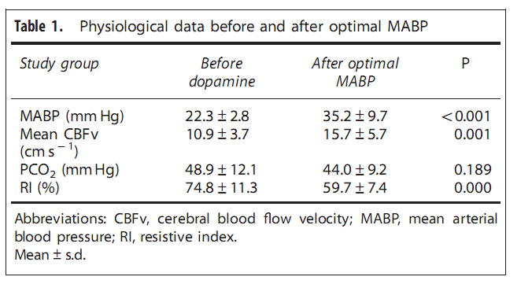
Métodos

Slide 12
Métodos
Estatística:
Após a obtenção da PAM ótima, foram novamente determinados média da CBFv, PaCO₂ e RI;
Comparações das variáveis fisiológicas antes e depois do uso da dopamina foram obtidas através do t-test pareado
A reatividade da CBFv foi determinada através da comparação da linha de base e os valores ideais de PAM, após infusão de dopamina por meio da avaliação da CBFv e PAM, respectivamente

Slide 13
Resultados
15 RN hipotensos com extremo baixo peso ( 625 ± 174 g) e 24 semanas ( 23-24,8 ) foram estudados;
9 crianças morreram e/ou desenvolveram grave hemorragia intracraniana;
8 crianças morreram (5 tiveram hemorragia intracraniana grave , 3 morreram antes de fazerem o ultrassom craniano);
1 criança com um hemorragia intracraniana grave sobreviveu;
Na tabela 2, as características dos pacientes estudados.
Houve significante aumento da PAM após o tratamento com dopamina (p<0,001), conforme era esperado (tabela 1).

Slide 14
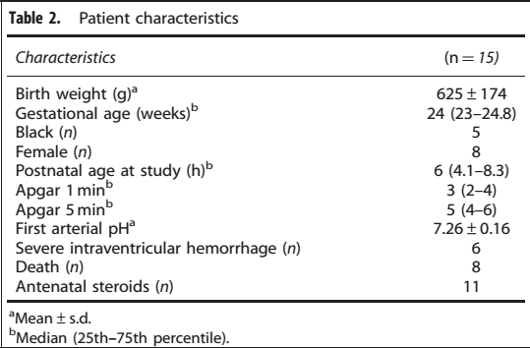
Resultados
Outras características da população do estudo

Slide 15
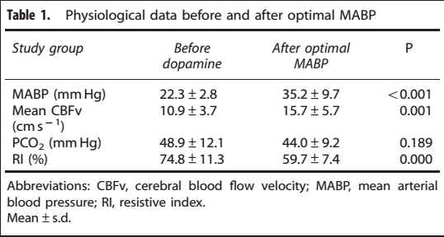
Resultados
Aumentos significativos na PAM após o tratamento com dopamina (P‹0.001) , que eram esperados

Slide 16
Resultados
1 criança morreu devido a complicações de um pneumotórax bilateral. Todos os demais responderam a dopamina com um aumento na PAM;
Nenhum dos recém-nascidos recebeu bolus de fluidos, outros vasopressores ou hidrocortisona antes do tratamento com dopamina
O aumento da PAM foi acompanhado por aumentos significativos na média do CBFv (10.9±3.7 no modo basal vs 15.7± 5.7 cm s ⁻¹ após PAM ótima atingida; P=0.001)

Slide 17
Resultados
PaCO₂ não foram diferentes antes e depois do tratamento com dopamina;
Crianças tratadas com dopamina apresentaram diminuições significativas no RI, após ter sido atingida PAM ótima - a partir 74,4% a 59,7 % (P = 0,001);
A mediana da reatividade do fluxo sanguíneo cerebral (IC 95 %) foi de 3,9 (1,6-6,2) % mmHg;
A dose mediana(p25, p75) de dopamina foi de 10 (7,5, 14,4) mcg/ kg/minuto para chegar a PAM ideal.

Slide 18
Resultados
A dose de dopamina usada para obter PAM ótima foi de 5(n=1), 7,5 (n = 4), 10(n = 3) , 12,5(n = 2) , 15(n = 2) e 17.5mcg/kg/min (n = 2), respectivamente
1 criança não chegou a PAM ideal e não teve a dopamina aumentada para além 5mcg/kg/min;
Na figura 1, um exemplo dos efeitos do tratamento com dopamina na média do CBFv, PaCO₂ e PAM de um prematuro hipotenso.

Slide 19
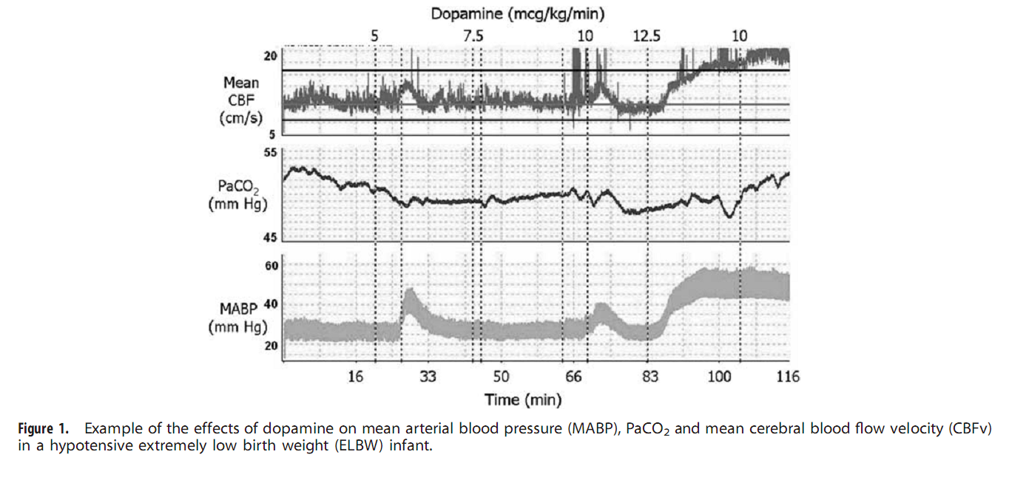
Resultados

Slide 20
Resultados
Relato do que está na figura 1:
O tratamento com dopamina (5mcg/kg/min) foi iniciado 20 min após o começo da monitorização. PAM e a média do CBFv subiram rapidamente e simultaneamente após a administração de dopamina; Tanto a PAM como o CBFv retornaram a linha de base e a dopamina foi aumentada para 7,5mcg/kg/min (por volta de 40 minutos). A dopamina foi aumentada para 10mcg/kg/min (aos 66 minutos), resultando em pequeno aumento na MAP e CBFv. A MAP retornou ao valor basal inicial (de hipotensão) e a dopamina foi aumentada para 12,5mcg/kg/min (aos 83 minutos). Neste momento houve um abrupto aumento da PAM, alcançando níveis hipertensivos, o mesmo ocorrendo com o CBFv (acima do percentil 90)²⁵ e a dopamina foi reduzida para 10mcg/kg/min.
Durante o período de estudo, a PaCO₂ variou levemente entre 48-53mmHg.

Slide 21
Discussão
Principal objetivo do estudo: examinar hemodinâmica cerebral durante a infusão de dopamina nos RNEBP hipotensos no 1º dia de vida;
Houve um aumento simultâneo do CBFv e MAP durante a infusão de dopamina;
Explicação: este aumento do CBFv poderia ser devido a pressão-passiva da vasculatura cerebral ou o aumento da PAM foi acima do limite superior da autorregulação ou alternativamente, devido a dopamina ter alterado o diâmetro do vaso cerebral;
Com os resultados do presente estudo pôde-se concluir que a autorrregulação da circulação cerebral foi prejudicada durante a infusão de dopamina.

Slide 22
Discussão
Reduções significativas nos índices de resistência foram observados após ter sido alcançada a PAM ideal (resultados consistentes com estudos anteriores ^{12,16});
Portanto, recém-mascidos de extremo baixo peso que têm sua pressão arterial otimizada com o uso de dopamina, tem deficiente autorregulação do fluxo sanguíneo cerebral e aumento do fluxo sanguíneo cerebral (12,24,27);
9 crianças morreram e/ou desenvolveram hemorragia intraventricular grave (os autores reconhecem que esta taxa de mortalidade é alta);
O aumento das taxas de mortalidade e morbidade observadas talvez estejam relacionadas a uma população de alto risco de hemorragia intraventricular e morte, mais debilitada.

Slide 23
Discussão
Tratamento prévio para hipotensão foi relacionado a piores prognósticos – não é claro se a hipotensão, o tratamento para a hipotensão ou algumas outras variáveis ​​desconhecidas foram culpadas pelos resultados adversos (1,4):
O aumento da PAM em prematuros hipotensos não restaura a autorregulação cerebral à capacidade inicial (resultados consistentes com estudos anteriores^{11,12,14-16}).

Slide 24
Discussão
Estudos anteriores comparáveis:
1. CBFv aumentou, mas voltou ao valor inicial
50 a 90 min após a PAM ter sido aumentada com o uso de dopamina (12); concluiu-se que enquanto a autorregulação do fluxo sanguíneo cerebral foi deficiente, durante o tratamento com dopamina, ela não foi totalmente inefetiva.
2. Tratamento com dopamina para a hipotensão, não restaurou a autorregulação cerebral à capacidade inicial (estudo com 11 recém-nascidos hipotensos, entre 24 a 32 semanas e peso entre 540 e 2100g, monitorizados por 13 horas de idade¹⁴). No entanto, como o tratamento incluiu bolus de fluido, dopamina e dobutamina, não se sabe exatamente se os resultados se relacionam com efeito da dopamina sobre a hemodinâmica cerebral.

Slide 25
Discussão
3. Como autorregulação cerebral manteve-se prejudicada depois de aumentar a PAM com dopamina numa faixa adequada, os autores concluíram que o controle dos parâmetros das crianças era necessário durante as infusões de dopamina ¹¹(as doses de dopamina variaram entre 10 e 30mcg/kg/min);
4. Estudo com 28 recém-nascidos de muito baixo peso hipotensivos tratados com dopamina para obterem uma PAM ótima, apresentaram alterações da perfusão cerebral, significativamente correlacionada com o aumento da PAM, significando alteração na autorregulação do fluxo sanguíneo cerebral (15).

Slide 26
Discussão
5. Em 17 prematuros hipotensos (IG<32sem.), com PCA, no dia 5º de vida, o RI diminuiu significativamente após o tratamento com dopamina (16).
Um estudo não demonstrou aumento simultâneo do CBFv em RN de muito baixo peso hipotensivos, quando a PAM foi elevada a níveis normais (13).
A discrepância entre este último estudo e os demais não está clara, mas poderia ser devido ao uso intermitente da monitorização do CBFv, onde um aumento poderia ser perdido.

Slide 27
Discussão
Limitações do estudo:
1. Estudo observacional; pequena amostra;
2. Foram usadas medidas de Doppler craniano para avaliar a CBFv ao invés de medidas mais diretas da velocidade de fluxo – preocupação de que essas medidas podem não ser confiáveis, devido a possíveis mudanças no diâmetro dos vasos - mas boas correlações foram observadas entre as medidas usadas neste estudo e medidas com espectroscopia infravermelha (29-31);

Slide 28
Discussão
3. Tratamento de 1ª linha para RNEBP não hipovolêmicos e não- sépticos que se apresentaram hipotensos, foi com infusões progressivas e contínuas de dopamina. Muitos clínicos iniciaram a medicação com bolus de fluidos e assim, não é possível generalizar os dados encontrados no presente estudo;
4. As doses graduais de dopamina foram demasiadamente elevadas e podem ter contribuído para o aumento excessivo da CBFv em algumas crianças.
Poderia ser prudente iniciar com 5mcg/kg/min e aumentar cada 1mcg/kg/min para evitar aumento súbito doa CBFv.

Slide 29
Discussão
5. A PAM variou pouco, fazendo com que o cálculo da reatividade da CBFv ficasse inviável
6. Não foi avaliado se havia PCA (persistência do canal arterial), o grau e a direção do fluxo sangüíneo através da PCA, ou como uma PCA afetaria o índice de resistência.

Slide 30
Discussão
7. Bouissouet al (16) observaram que crianças com uma PCA significativa tiveram uma diminuição semelhante no índice de resistência arterial cerebral após a terapia com dopamina e, presumivelmente, muitos RNEBP têm PCA no 1º dia de vida (32);
8. Não foram avaliados os efeitos da hipotensão em outros órgãos (distúrbios de CBFv têm sido associados com lesões cerebrais em prematuros³³).

Slide 31
Discussão
Conclusões
1. ELBW hipotensos no 1º dia de vida, com velocidade do fluxo sanguíneo cerebral e índice de resistência apropriadas para a idade, tiveram aumento da velocidade do fluxo sanguíneo cerebral , assim que a PAM foi otimizada (fluxo sanguíneo cerebral pressão-passiva) durante o tratamento com dopamina;
2. Algumas crianças demonstraram abruptos aumentos na velocidade do fluxo sanguíneo cerebral – acima do percentil 90 - durante a infusão de dopamina . É plausível que este fato poderia colocá-los em risco de lesão cerebral. Assim, acompanhamento e titulação cuidadosa de infusões de dopamina são essenciais.

Slide 32
Conclusões
3. Mais pesquisas são necessárias acerca da indicação apropriada para o uso de dopamina em recém-nascidos de extremo baixo peso hipotensos ;
4. É desejável Investigações comparando hipotensão permissiva versus hipotensão tratada nos recém-nascidos de extremo baixo peso.

Slide 33
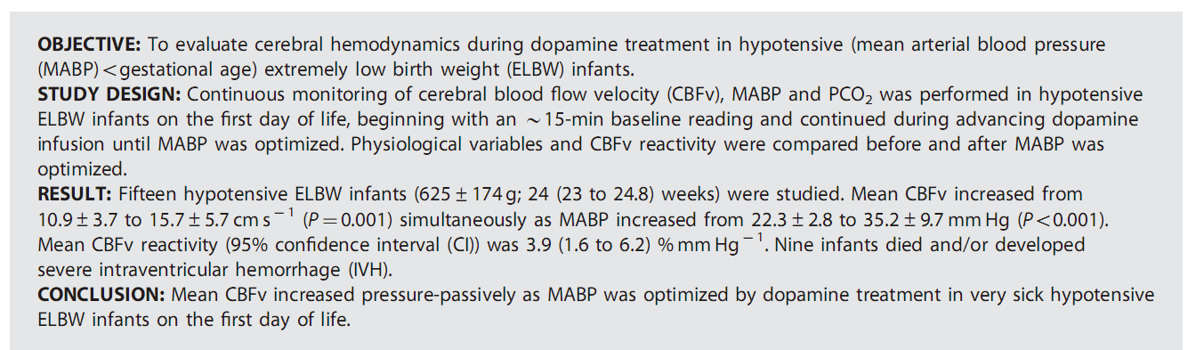
ABSTRACT

Slide 34
Referências (em forma de links!)
1.Fanaroff JM, Wilson-Costello DE, Newman NS, Montpetite MM, Fanaroff AA. Treated hypotension is associated with neonatal morbidity and hearing loss in extremely low birth weight infants. Pediatrics 2006; 117: 1131–1135. | Article | PubMed |
2.Kuint J, Barak M, Morag I, Maayan-Metzger A. Early treated hypotension and outcome in very low birth weight infants. Neonatology 2009; 95: 311–316. | Article | PubMed |
3.Watkins AM, West CR, Cooke RW. Blood pressure and cerebral haemorrhage and ischaemia in very low birthweight infants. Early Hum Dev 1989; 19: 103–110. | Article | PubMed | ISI | CAS |
4.Martens SE, Rijken M, Stoelhorst GMSJ, van Zwieten PHT, Zwinderman AH, Wit JM et al. Is hypotension a major risk factor for neurological morbidity at term age in very preterm infants? Early Hum Dev 2003; 75: 79–89. | Article | PubMed | ISI |
5.Barrington KJ, Dempsey EM. Cardiovascular support in the preterm: Treatments in search of indications. J Pediatr 2006; 148: 289–291. | Article | PubMed | CAS |
6.Batton B, Zhu X, Fanaroff J, Kirchner HL, Berlin S, Wilson-Costello D et al. Blood pressure, anti-hypotensive therapy, and neurodevelopment in extremely preterm infants. J Pediatr 2009; 154: 351–357. | Article | PubMed | ISI |
7.Dempsey EM, Al Hazzani F, Barrington KJ. Permissive hypotension in the extremely low birth weight infant with signs of good perfusion. Arch Dis Child Fetal Neonatal Ed 2009; 94: F241–F244. | Article | PubMed | ISI | CAS |
8.Lightburn MH, Gauss CH, Williams DK, Kaiser JR. Cerebral blood flow velocities in extremely low birth weight infants with hypotension and infants with normal blood pressure. J Pediatr 2009; 154: 824–828. | Article | PubMed |
9.Seri I. Cardiovascular, renal, and endocrine actions of dopamine in neonates and children. J Pediatr 1995; 126: 333–344. | Article | PubMed | ISI | CAS |
10.Sassano-Higgins S, Friedlich P, Seri I. A meta-analysis of dopamine use in hypotensive preterm infants: blood pressure and cerebral hemodynamics. J Perinatol 2011; 31: 647–655. | Article | PubMed |
11.Munro MJ, Walker AM, Barfield CP. Hypotensive extremely low birth weight infants have reduced cerebral blood flow. Pediatrics 2004; 114: 1591–1596. | Article | PubMed | ISI |

Slide 35
12.Seri I, Rudas G, Bors Z, Kanyicska B, Tulassay T. Effects of low-dose dopamine infusion on cardiovascular and renal functions, cerebral blood flow, and plasma catecholamine levels in sick preterm neonates. Pediatr Res1993; 34: 742–749. | Article | PubMed | ISI | CAS |
13.Zhang J, Penny DJ, Kim NS, Yu VYH, Smolich JJ. Mechanisms of blood pressure increase induced by dopamine in hypotensive preterm neonates.Arch Dis Child Fetal Neonatal Ed 1999; 81: F99–F104. | Article | PubMed | CAS |
14.Jayasinghe D, Gill AB, Levene MI. CBF reactivity in hypotensive and normotensive preterm infants. Pediatr Res 2003; 54: 848–853. | Article | PubMed |
15.Pellicer A, Valverde E, Elorza MD, Madero R, Gayá F, Quero J et al. Cardiovascular support for low birth weight infants and cerebral hemodynamics: A randomized, blinded, clinical trial. Pediatrics 2005; 115: 1501–1512. | Article | PubMed | ISI |
16.Bouissou A, Rakza T, Klosowski S, Tourneux P, Vanderborght M, Storme L. Hypotension in preterm infants with significant patent ductus arteriosus: Effects of dopamine. J Pediatr 2008; 153: 790–794. | Article | PubMed | ISI |
17.Wong F, Barfield C, Horne R, Walker A. Dopamine therapy promotes cerebral flow-metabolism coupling in preterm infants. Intensive Care Med 2009; 35: 1777–1782. | Article | PubMed | CAS |
18.Kaiser JR, Gauss CH, Williams DK. Surfactant administration acutely affects cerebral and systemic hemodynamics and gas exchange in very low birth weight infants. J Pediatr 2004; 144: 809–814. | PubMed | ISI | CAS |
19.Kaiser JR, Gauss CH, Williams DK. The effects of hypercapnia on cerebral autoregulation in ventilated very low birth weight infants. Pediatr Res 2005;58: 931–935. | Article | PubMed | ISI |
20.Kaiser JR, Gauss CH, Williams DK. Tracheal suctioning is associated with prolonged disturbances of cerebral hemodynamics in very low birth weight infants. J Perinatol 2008; 28: 34–41. | Article | PubMed | ISI |

Slide 36
21.Papile LA, Burstein J, Burstein R, Koffler H. Incidence and evolution of subependymal and intraventricular hemorrhage: A study of infants with birth weights less than 1500 gm. J Pediatr 1978; 92: 529–534. | Article | PubMed | ISI | CAS |
22.Joint Working Group of the British Association of Perinatal Medicine and the Research Unit of the Royal College of Physicians. Development of audit measures and guidelines for good practice in the management of neonatal respiratory distress syndrome. Arch Dis Child 1992; 67: 1221–1227. | PubMed | ISI |
23.Pryds O, Greisen G, Lou H, Friis-Hansen B. Heterogeneity of cerebral vasoreactivity in preterm infants supported by mechanical ventilation. J Pediatr 1989; 115: 638–645. | Article | PubMed | ISI | CAS |
24.Bada HS, Hajjar W, Chua C, Sumner DS. Noninvasive diagnosis of neonatal asphyxia and intraventricular hemorrhage by Doppler ultrasound. Pediatrics1979; 5: 775–779.
25.Romagnoli C, Giannantonio C, De Carolis MP, Gallini F, Zecca E, Papacci P. Neonatal color Doppler US study: normal values of cerebral blood flow velocities in preterm infants in the first month of life. Ultrasound Med Biol2006; 32: 321–331. | Article | PubMed |
26.Jorch G, Jorch N. Failure of autoregulation of cerebral blood flow in neonates studied by pulsed Doppler ultrasound of the internal carotid artery. Eur J Pediatr 1987; 146: 468–472. | Article | PubMed |
27.Lou HC, Lassen NA, Friis-Hansen B. Impaired autoregulation of cerebral blood flow in the distressed newborn infant. J Pediatr 1979; 94: 118–121. | Article | PubMed | ISI | CAS |
28.Batton BJ, Li L, Newman NS, Das A, Watterberg KL, Yoder BA et al. Feasibility study of early blood pressure management in extremely preterm infants. J Pediatr 2012; 161(65–69): e61.
29.Bassan H, Gauvreau K, Newburger JW, Tsuji M, Limperopoulos C, Soul JS et al. Identification of pressure passive cerebral perfusion and its mediators after infant cardiac surgery. Pediatr Res 2005; 57: 35–41. | Article | PubMed | ISI |
30.Pellicer A, Valverde E, Gayá F, Quero J, Cabañas F. Postnatal adaptation of brain circulation in preterm infants. Pediatr Neurol 2001; 24: 103–109. | Article | PubMed | ISI |
31.Mosca F, Bray M, Lattanzio M, Fumagalli M, Tosetto C. Comparative evaluation of the effects of indomethacin and ibuprofen on cerebral perfusion and oxygenation in preterm infants with patent ductus arteriosus.J Pediatr 1997; 131: 549–554. | Article | PubMed | ISI | CAS |
32.Koch J, Hensley G, Roy L, Brown S, Ramaciotti C, Rosenfeld CR. Prevalence of spontaneous closure of the ductus arteriosus in neonates at a birth weight of 1000 grams or less. Pediatrics 2006; 117: 1113–1121. | Article | PubMed | ISI |
33.Perlman JM, McMenamin JB, Volpe JJ. Fluctuating cerebral blood-flow velocity in respiratory-distress syndrome. Relation to the development of intraventricular hemorrhage. N Engl J Med 1983; 309: 204–209. | Article | PubMed | CAS |

Slide 37
Estudando juntos!
Dr. Paulo R. Margotto www.paulomargotto.com.br pmargotto@gmail.com

Slide 38
MEMÓRIA:(há 31 anos): Hemorragia periventricular/hemorragia intraventricular no recém-nascido pré-termo Autor(es): Paulo R. Margotto
Segundo Lou e cl, o fluxo sanguíneo cerebral (FSC) no RN prematuro submetido à asfixia perinatal ou com doença da membrana hialina varia diretamente com a pressão arterial, indicando uma deficiente autorregulação nesses RN. Assim, o fluxo sanguíneo à região periventricular seria sensível à mudança de pressão arterial e sugerem que a DEFICIENTE AUTORREGULAÇÃO DO FSC no RN estressado é a base para o desenvolvimento da hemorragia periventricular que origina na rede capilar da camada germinativa no RN prematuro que teve hipoxia: com esta deficiente autor-regulação, as arteríolas podem estar maximamente dilatadas e os capilares estariam mais diretamente expostos à pressão arterial; como a pressão arterial eventualmente aumenta, os capilares podem ROMPER-SE, ocorrendo então o sangramento. Esforços devem ser feitos para prevenir a HIPERTENSÃO e o RÁPIDO AUMENTO DA PRESSÃO ARTERIAL. Fujimira e cl sugerem que flutuações da pressão arterial a partir de níveis iniciais baixos podem ser de importância na patogênese da HIV.
As observações de Lou e cl adicionam importantes conhecimentos que faz com que nossa atenção seja dirigida ao sítio arterial da rede vascular periventricular para melhor entendermos a origem da HIV. O uso não judicioso de expansores de volume e, sobretudo o uso exuberante de medidas para elevar a pressão arterial podem ter conseqüências deletérias, devido a peculiaridade do FSC do RN prematuro asfixiado
Referência 27 do presente estudo apresentado. Lou HC, Lassen NA, Friis-Hansen B. Impaired autoregulation of cerebral blood flow in the distressed newborn infant. J Pediatr 1979; 94: 118–121. | Article | PubMed | ISI | CAS |

Slide 39
Observação......
Confrontando o que escrevemos há 31 anos (31 de outubro de 1082), época em que a sobrevivência de recém-nascidos abaixo de 1500g era insignificante no nosso meio, com a época atual, podemos constatar que muito do que se propunha a fazer em termos de fisiopatologia e conduta na hemorragia intraventricular do recém-nascido pré-termo, continua atual no presente momento. Entre as propostas estão a origem do sangramento, os fatores implicados, as complicações e prevenção. O objetivo que nos guiou nesta revisão de 1982 continua presente até hoje, que é a conscientização. Sempre acreditamos que sem o conhecimento, as estratégias podem ser transformar em tragédias.

Slide 40
Tratamento da hipotensão presumida nos recém-nascidos de muito baixo peso: efeitos na oxigenação cerebral regional Autor(es): Garner RS, Burchfield D. Apresentação: Laís Póvoa, Morgana Pelegrini, Saulo Floriano, Paulo R. Margotto
OBJETIVO DE TRATAR A HIPOTENSÃO: RESTAURAR A PERFUSÃO DO ÓRGÃO, PARTICULARMENTE A PERFUSÃO CEREBRAL e não simplesmente para aumentar a pressão arterial
Mais de 40% dos RN de muito baixo peso são tratados para a hipotensão nos primeiros 3 dias de vida
Ocorreu aumento significativo da pressão arterial com o uso de dopamina; já a saturação regional cerebral não teve alterações significativas, provavelmente porque estes pacientes estejam na zona de autorregulação do fluxo sanguíneo cerebral.
(Segundo Munro et al, pressão arterial média <30mmHg, o fluxo sanguíneo cerebral é pressão passiva, mas acima deste valor, o fluxo sanguíneo cerebral é mantido)

Slide 41
Abordagem terapêutica do choque no recém-nascido (XXI Congresso Brasileiro de Perinatologia, 14 a 17 de novembro de 2012, Curitiba, Paraná) Autor(es): Jaques Belik (Canadá). Realizado por Paulo R. Margotto
Aqui está um estudo da Coréia do Sul no qual os autores examinaram RN <1000g que foram divididos em 3 grupos: De um total de 261 RN 47 (18%) requereram tratamento para a hipotensão (grupo D), 110 (42%) permaneceram normotensivos (grupo N) e 104 (40%) tiveram mais de um episódio de hipotensão sem tratamento (grupo P) durante as primeiras 72 horas de vida. O tratamento da hipotensão incluía suporte inotrópico e/ou expansão. Os autores relataram que os RN tratados tiveram mais PA baixa do que os RN não tratados. Portanto: o fato de não termos certeza de que tratar a PA destas crianças seja benéfico, o tratamento pode ser até mais maléfico. Neste estudo, as crianças com PA baixa e não tratadas tiveram uma incidência menor de displasia broncopulmonar, hemorragia intraventricular e a mortalidade foram menores. Claro que este é um estudo retrospectivo com todas as críticas inerentes. Talvez as tratadas parecessem piores aos clínicos, aumentando a mortalidade. No entanto, talvez este conceito de hipotensão permissiva deva ser incorporado ao nosso linguajar. Uma observação atenta de recém-nascido de extremo baixo peso hipotensos com bons sinais clínicos de perfusão resultou em um tratamento desnecessário e com bons resultados neurológicos. Permissive Hypotension in Extremely Low Birth Weight Infants (≤1000 gm). So Yoon Ahn, Eun Sun Kim, Jin Kyu K et al.Yonsei Med J. 2012 July 1; 53(4): 765–771. Artigo Integral. Figura 8.

Slide 43
Hipotensão Permissiva: Ponto de vista Autor(es): Paulo R. Margotto
A pressão arterial não é um bom parâmetro para se avaliar a hemodinâmica do bebê e na verdade, é o único que a maioria das UTIs Neonatais do país dispõe. Em outro estudo conduzido por Barrington no Canadá em que ele aplicou um questionário, a grande maioria dos neonatologistas canadenses considera a hipotensão arterial quando a pressão arterial encontra-se abaixo da idade gestacional (que segundo ele é um critério sem muito sentido) e mais importante ainda, os neonatologistas canadenses agregam outras informações, como a perfusão e a diurese para valorizar o tratamento. Ou seja, não se deve tratar somente a hipotensão arterial e sim o bebê.
Outro grande problema nas UTI Neonatais, é o excesso de expansão volêmica. É lógico que a expansão volêmica tem a sua importância nos momentos certos. Estudo de Ewer AK et al evidenciou a maior mortalidade nos RN expandidos. Lembrar que os RN prematuros demoram 6-8 horas para urinar¹.
Portanto, na minha visão, quando um tema é polêmico, com várias controversas, é fundamental que conheçamos as controversas para que possamos agir o mais certo possível frente a uma situação difícil e não "sair atirando para tudo quanto é lado". Devemos sempre lembrar que o nosso prematurinho na UTI Neonatal encontra-se em um período de intenso desenvolvimento cerebral e devemos fazer de tudo para que este desenvolvimento seja preservado, mesmo dentro das condições adversas das nossas UTIs Neonatais.

Slide 44
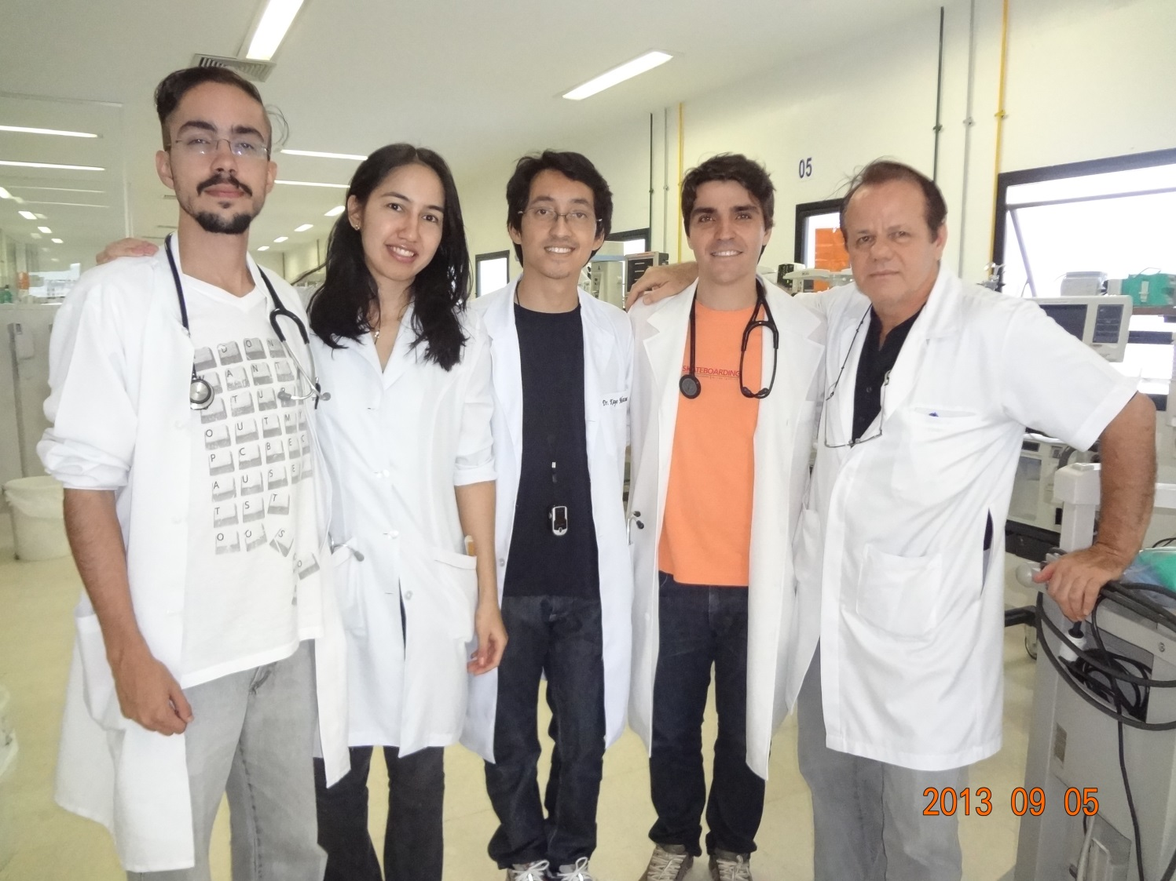

OBRIGADO!
Ddos Gustavo HVD de Araújo, Sávya EU Oliveira, Kayo LM de Oliveira, Diego LP e
Drs. Paulo R. Margotto e Márcia Pimentel de Castro
ESCS! O ORGULHO DE SER ESCS!

